Slide 1
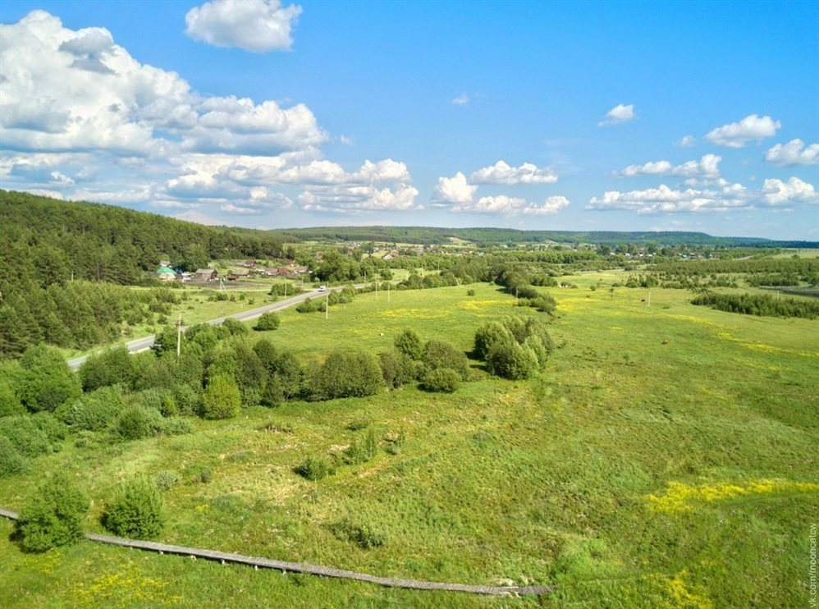
Министерство агропромышленного комплекса и
развития сельских территорий Ульяновской области
Инвестиционный потенциал агропромышленного
комплекса Ульяновской области
Notes:
1

Slide 2
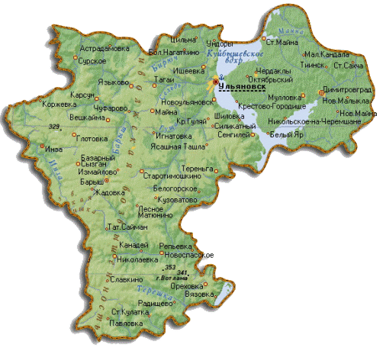
Ульяновская область
Площадь - 37 200 кв. км
Население 1 253 463 чел.
Почвы преимущественно выщелоченные чернозёмные и серые лесные, в левобережье Волги расположен крупный массив особенно плодородных тучных чернозёмов.
Климат умеренно континентальный, с холодной зимой и жарким летом.
Средняя температура января −12 °C, июля +20 °C.
Летняя погода устанавливается в середине мая. Лето, как правило, жаркое из-за влияния малоподвижных азиатских антициклонов.
Осадков от 350 мм на юге области до 500 мм на северо-западе. Летом осадки выпадают неравномерно в виде ливневых и кратковременных дождей. В регионе нередки засухи.
Министерство агропромышленного комплекса и развития сельских территорий Ульяновской области
Инвестиционный потенциал агропромышленного комплекса Ульяновской области.
3

Slide 3
Приоритетные направления на 2020 год для инвестирования в отрасли сельского хозяйства и перерабатывающей промышленности
Развитие молочного животноводства
Развитие отрасли птицеводст
ва
Создание производств по глубокой переработке продукции сельского хозяйства, в том числе глубокая переработка зерна.
Развитие рыбохозяйственного комплекса.
Развитие малого и среднего предпринимательства на селе.
Министерство агропромышленного комплекса и развития сельских территорий Ульяновской области
Инвестиционный потенциал агропромышленного комплекса Ульяновской области.
2
Notes:
3

Slide 4
Ульяновская область. Развитая логистика
4 вида транспортных путей:
Особая экономическая зона «Ульяновск»
Безпошлинный ввоз материалов, конструкций , комплектующих и оборудования
Безпошлинный экспорт зерна
Развитая сеть автомобильных дорог и 2 действующих мостовых перехода через р. Волга с выходом на федеральную трассу «М5 Урал»
Расстояние до основных транспортных хабов, км
Железнодорожный путь 3 линии
Перевозки в сообщениях с Белоруссией, странами Европы, Прикаспийскими государствами, Казахстаном, Китаем .
Пункт назначения | Авто транспорт | Железно дорожный транспорт | Водный транспорт
Москва | 903 | 917 | -
Санкт-Петербург | 1639 | 1806 | 2111
Калининград | 2154 | 2204 | -
Ростов-на-Дону | 1312 | 1415 | 1598
Азов | 1355 | 1438 | 1629
Астрахань | 1272 | 1132 | 1516
Иран (Анзали) | - | - | 2526
Турция (Самсун) | - | - | 2432
Нидерланды | - | - | 4516
Водный путь по реке Волга
На обоих берегах имеются
речные порты, судо-ремонтная станция в с. Криуши.
Международное воздушное сообщение через 2 аэропорта класса «А». Аэропорт Ульяновск-Восточный является базовым аэропортом транспортной авиакомпании «Волга-Днепр».
Министерство агропромышленного комплекса и развития сельских территорий Ульяновской области
Инвестиционный потенциал агропромышленного комплекса Ульяновской области.
4

Slide 5
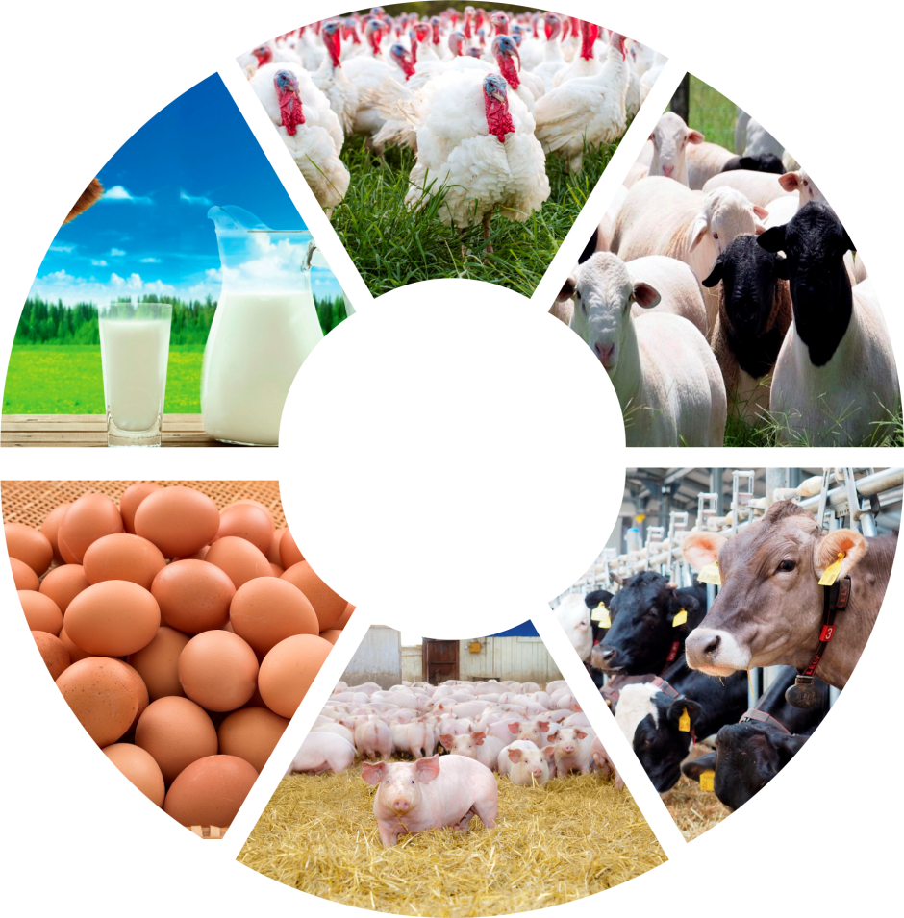
Сектор ЖИВОТНОВОДСТВО. Потенциал региона
34 тыс. тонн дополнительная
потребность в мясе птицы
(Возобновление существующих производств
на территории региона)
107 тыс. тонн
дополнительная потребность в молоке
(Необходимо построить
13 молочно товарных ферм
на 1200 голов КРС)
10,5 тыс. тонн
дополнительная потребность в мясе говядины
(Необходимо построить
15 ферм мясного направления)
133 млн. шт.
дополнительная потребность яиц
(Возобновление существующих производств на территории региона)
22 тыс. тонн профицит свинины
Министерство агропромышленного комплекса и развития сельских территорий Ульяновской области
Инвестиционный потенциал агропромышленного комплекса Ульяновской области.
5

Slide 6
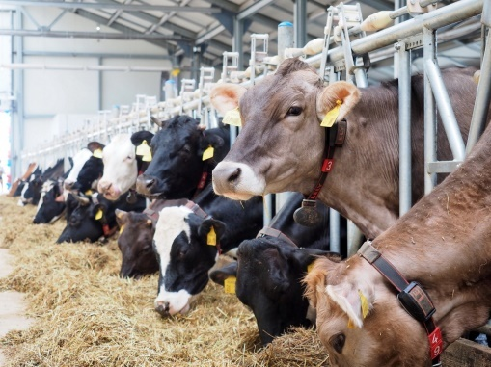
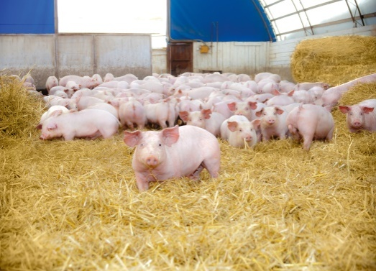
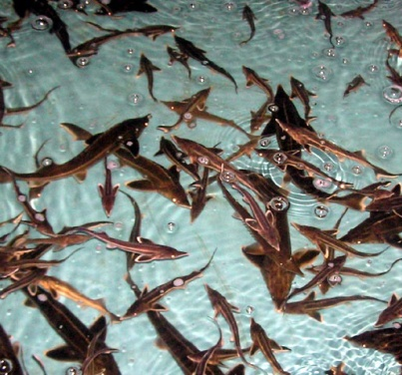
Поддержка отрасли животноводства
25 000 рублей | - на 1 голову приобретённого импортного племенного молодняка КРС молочного направления;
до 30 000 рублей | - на 1 голову приобретённого отечественного племенного молодняка сельскохозяйственных животных;
3 200 рублей | - на содержание 1 головы племенного маточного поголовья КРС молочного направления;
1 500 рублей 1200 рублей | на содержание 1 головы племенного маточного поголовья КРС мясного направления; на содержание 1 головы племенного маточного поголовья свиней;
до 3,3 рубля | - на 1 литр реализованного молока;
до 50% | - на приобретение сельскохозяйственной техники и оборудования; - на приобретение молодняка птицы;
до 25% | - на строительство и модернизацию объектов животноводства (федеральный бюджет)
до 50% | - на приобретение рыбопосадочного материала и комбикормов для рыб.
Министерство агропромышленного комплекса и развития сельских территорий Ульяновской области
Инвестиционный потенциал агропромышленного комплекса Ульяновской области.
6
Notes:
6

Slide 7
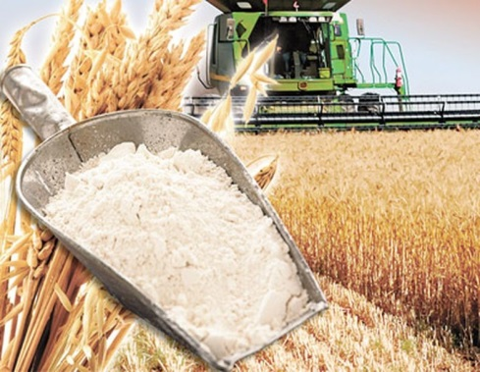
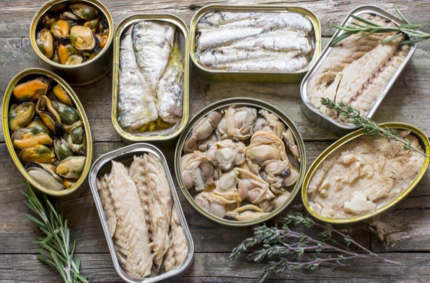
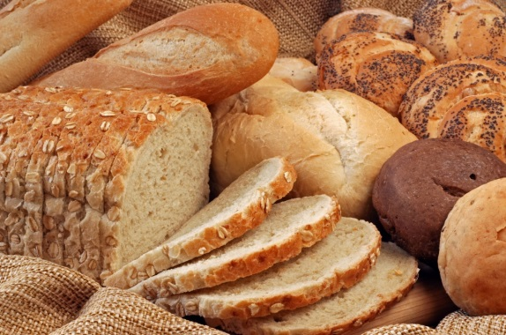
Поддержка отрасли переработки сельхозпродукции
до 50% до 25% до 20% 2000 рублей | на приобретение сельскохозяйственной техники и оборудования; компенсация разницы между текущей и предшествующей ценой на приобретение продовольственной пшеницы для производителей муки; на создание и модернизацию предприятий по переработке масличных культур, а так же рыб, ракообразных и моллюсков (федеральный бюджет); на создание и модернизацию предприятий глубокой переработки зерна (федеральный бюджет); на 1 тонну произведённого и реализованного хлеба и хлебобулочных изделий.
Министерство агропромышленного комплекса и развития сельских территорий Ульяновской области
Инвестиционный потенциал агропромышленного комплекса Ульяновской области.
7
Notes:
7

Slide 8
Сектор РАСТЕНИЕВОДСТВО.
Основное направление ЭКСПОРТ
Целевые показатели производства продукции растениеводства до 2024 года в целях обеспечения экспорта, тыс.т
Вид продукции | 2019 (факт) | 2024 (план)
Зерновые и зернобобовые культуры | 1 168,6 | 1 808,0
Масличные культуры, в том числе: | 366,4 | 400,1
- подсолнечник | 332,0 | 339,9
ФАКТ:
10 миллионов долларов США фактический показатель экспорта продукции АПК УО в 2019 году
ПЛАН:
72 миллиона долларов США -плановый показатель экспорта продукции АПК в 2024 году Минсельхозом России для Ульяновской области
Министерство агропромышленного комплекса и развития сельских территорий Ульяновской области
Инвестиционный потенциал агропромышленного комплекса Ульяновской области.
8

Slide 9
Объем производства продукции растениеводства 2017-2019г.г.
Прогноз 2021/2024г.г.
Наименование продукции | Объем производства |  | Прогноз
 | 2017 | 2018 | 2019 | 2021 | 2024
Зерновые и зернобобовые культуры | 1549,4 | 1167,5 | 1168,6 | 1402,6 | 1808,6
Картофель с/х сектор | 29,1 | 35,1 | 40 | 42 | 42,1
Овощи + бахчевые культуры с/х сектор | 60,3 | 62,9 | 61,8 | 65,3 | 68,5
Фрукты | Ягоды свежие с/х сектор | 0,8 | 0,7 | 0,6 | 0,7 | 0,7
Масло растительное | 24,6 | 18,2 | 31 | 35 | 45
Министерство агропромышленного комплекса и развития сельских территорий Ульяновской области
Инвестиционный потенциал агропромышленного комплекса Ульяновской области.
9

Slide 10
Поддержка отрасли растениеводства
145 тыс. га | Резерв земель сельскохозяйственного назначения для инвестирования
Ставка субсидии | Наименование субсидии
до 7 700 рублей | -на гектар вводимых в оборот неиспользуемых земель сельскохозяйственного назначения;
до 70% | - компенсация затрат по программе раскисления почв; -на проведение мероприятий по мелиорации земель сельскохозяйственного назначения;
до 320 руб/га | - погектарная субсидия;
до 50%; | - на приобретение элитных семян, в том числе первичное семеноводство; - на закупку высокотехнологичного оборудования; - на строительство зерноскладов, установок сушильных комплексов;
250 рублей | - на 1 произведённую тонну овощей открытого грунта;
57 455 руб/га | - на закладку многолетних плодовых и ягодных кустарниковых насаждений
122 247 руб/га | - на закладку плодовых питомников
190 000 руб/га | - на закладку садов интенсивного типа
22 699 руб/га | - на уход за многолетними плодовыми и ягодными кустарниковыми насаждениями, садами интенсивного, питомниками плодовых культур
Министерство агропромышленного комплекса и развития сельских территорий Ульяновской области
Инвестиционный потенциал агропромышленного комплекса Ульяновской области.
10

Slide 11
Сектор ПЕРЕРАБОТКА
За последние пять лет объёмы производства продуктов питания и напитков выросли в 1,7 раза.
400 тыс. тонн зерна | Резерв для проектов по глубокой переработки
до 75% | Компенсация затрат на оборудование по переработке (без монтажа)
15 лет | Налоговые каникулы с итоговой экономией 30-40% инвестиционных затрат. (Закон об инвестициях Ульяновской области)
Министерство агропромышленного комплекса и развития сельских территорий Ульяновской области
Инвестиционный потенциал агропромышленного комплекса Ульяновской области.
11
Notes:
11

Slide 12
Стандарт деятельности
по обеспечению благоприятного делового климата
Утверждён «Регламент сопровождения инвестиционных проектов по принципу «одного окна».
Назначены ответственные должностные лица за привлечение инвестиций и создание благоприятного инвестиционного климата в отраслях сельского, лесного хозяйства и экологии. Распоряжение Министерства №481 от 10.04.2018.
Ежегодно готовится и утверждается Распоряжением Министерства отраслевой перечень инвестиционных проектов в курируемых отраслях.
Определены SMART задачи и ключевые показатели эффективности (КПЭ)
Разработана отраслевая инвестиционная Стратегия развития агропромышленного комплекса
Министерство агропромышленного комплекса и развития сельских территорий Ульяновской области
Инвестиционный потенциал агропромышленного комплекса Ульяновской области.
12
Notes:
12

Slide 13
Подготовка кадров и повышение квалификации для специалистов АПК УО
Сельскохозяйственные учебные заведения в Ульяновской области:
Ульяновский государственный аграрный университет имени П.А. Столыпина,
г. Ульяновск
Технологический институт является филиалом ФГБОУ ВО «Ульяновский ГАУ имени П.А. Столыпина»,г. Димитровград
Ульяновский НИИСХ - филиал СамНЦ РАН
12 среднеспециальных учебных заведения расположенных в муниципальных образованиях Ульяновской области
Научно-образовательный кластер агропромышленного комплекса УО –научная поддержка производителей сельхозпродукции
Министерство агропромышленного комплекса и развития сельских территорий Ульяновской области
Инвестиционный потенциал агропромышленного комплекса Ульяновской области.
13
Notes:
13

Slide 14
Кадровая поддержка специалистов, занятых в сельском хозяйстве
1 млн. руб.
Кадровая поддержка: земский ветеринар, земский агроном, земский зоотехник
380 тыс. руб.
Суммарная денежная выплата молодым специалистам за первые 3 года
до 10 тыс. руб.
на 1 кв. м
Субсидии сельхоз товаропроизводителям на строительство жилья.
5% в год
Льготные кредиты на подведение инженерных коммуникаций к домовладениям.
3% в год
Льготная сельская ипотека
Возмещение по заключенным с работниками ученических договоров и затрат, связанных с оплатой труда и проживанием студентов, привлеченных для прохождения производственной практики.
до 30%
* В соответствии с государственной программой Ульяновской области "Развитие сельского хозяйства и регулирование рынков сельскохозяйственной продукции, сырья и продовольствия в Ульяновской области" на 2014 - 2020 годы, утвержденной постановлением Правительства Ульяновской области от 11.09.2013 N 37/420-П
Министерство агропромышленного комплекса и развития сельских территорий Ульяновской области
Инвестиционный потенциал агропромышленного комплекса Ульяновской области.
14
Notes:
14

Slide 15
Программы поддержки развития малого и среднего предпринимательства на селе
До 6 млн. рублей | «Агростартап» грантовая поддержка граждан, ведущих личное подсобное хозяйство до 5 млн рублей на создание фермерского хозяйства мясного или молочного направления, и до 6 млн рублей, если фермер перечисляет от 25-50% от суммы гранта в неделимый фонд кооператива, членом которого он является; на остальные виды деятельности выделяется грантовая поддержка в размере до 3 млн.рублей на создание фермерского хозяйства и до 4 млн рублей если фермер перечисляет от 25-50% от суммы гранта в неделимый фонд кооператива, членом которого он является.
До 30 млн. рублей | «Развитие семейных ферм» грантовая поддержка на приобретение земельных участков из земель с/х назначения, с/х животных, в том числе птицы (кроме свиней), рыбопосадочного материала, автономных источников электро-, газо- и водоснабжения, посадочный материал для многолетних насаждений, с/х техники и оборудования.
до 300 га на 6 лет | Земельный участок для начинающих фермеров (с последующим приобретением его в собственность на приоритетном праве для ведения сельскохозяйственной деятельности)
3% годовых, отсрочка на 0,5 года | Приобретение сельскохозяйственной техники и навесного оборудования (для членов АККОР, без первого платежа по программе Росагролизинг с отсрочкой платежа на 0,5 года под 3% годовых)
Министерство агропромышленного комплекса и развития сельских территорий Ульяновской области
Инвестиционный потенциал агропромышленного комплекса Ульяновской области.
15
Notes:
15

Slide 16
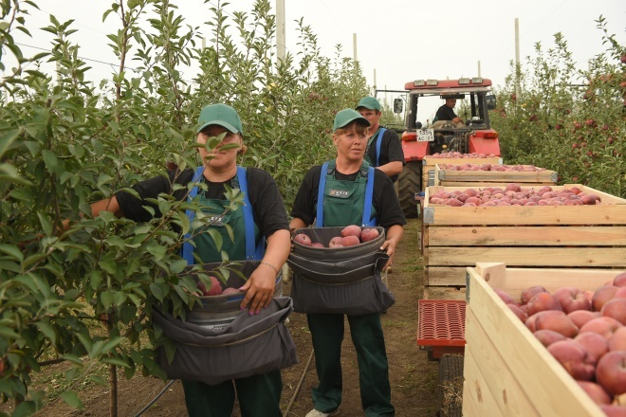
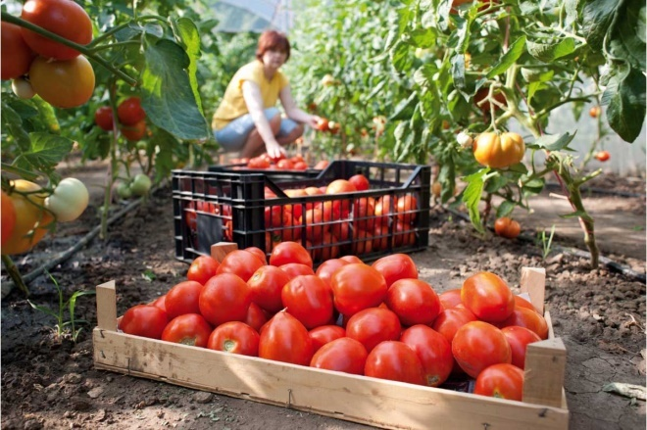
Меры поддержки
для сельскохозяйственных потребительских кооперативов
Грантовая поддержка сельскохозяйственным потребительским кооперативам для развития материально-технической базы до 70 млн. руб.
На строительство мини-ферм, для граждан, ведущих личное подсобное хозяйство - до 230 тыс. рублей
На приобретение мини-теплиц, для граждан, ведущих личное подсобное хозяйство – до 13 тыс. рублей
Возмещение 2,5 рублей на 1 литр закупленного у населения молока
Возмещение до 27 тыс. рублей за одну корову или нетель молочного направления закупленного для членов кооператива
99% затрат на арендную плату стационарных торговых объектов в первый год аренды, 50% второй год.
Министерство агропромышленного комплекса и развития сельских территорий Ульяновской области
Инвестиционный потенциал агропромышленного комплекса Ульяновской области.
16
Notes:
16

Slide 17
Меры поддержки сельскохозяйственных кооперативов в рамках регионального проекта
«Создание системы поддержки фермеров и развитие сельской кооперации»
до 50 %, затрат но не более 3 000 тыс. руб. (на приобретение имущества в целях последующей его передачи в собственность членов сельскохозяйственного потребительского кооператива) | на приобретение сельскохозяйственных животных (кроме свиней), в том числе птица; на приобретение рыбопосадочного материала; на приобретение специализированного инвентаря, материалов и оборудования, средств автоматизации, предназначенных для производства сельскохозяйственной продукции (кроме свиноводческой продукции); на приобретение специализированного инвентаря, материалов и оборудования, средств автоматизации, предназначенных для промышленного производства овощей в защищенном грунте, в том числе мини-теплиц площадью до 1 га; на приобретение посадочного материала для закладки многолетних насаждений, включая виноградники; на приобретение племенного материала, за исключением племенного материала племенных свиней
до 50 %, затрат но не более 10 000 тыс. руб. | на приобретение сельскохозяйственной техники, оборудования для переработки сельскохозяйственной продукции (за исключением продукции свиноводства) и мобильных торговых объектов не старше 3х лет;
до 15 % затрат | на закупку сельскохозяйственной продукции у членов сельскохозяйственного потребительского кооператива.
Министерство агропромышленного комплекса и развития сельских территорий Ульяновской области
Инвестиционный потенциал агропромышленного комплекса Ульяновской области.
17
Notes:
17

Slide 18
Резервы для развития предпринимательства
на сельских территориях Ульяновской области
593 неиспользуемых объекта пригодных
для развития бизнеса на селе
75 объектов агропромышленного комплекса
(административные здания (конторы) бывших колхозов, зерносклады, овчарни, коровники, телятники, животноводческие фермы, конюшни, зернотоки, ангары, овощехранилища);
518 объектов, иные здания
(здания образовательных и дошкольных учреждений, сельские дома культуры, спортзалы, библиотеки, здания сельских администраций, автомастерские, гаражи, пилорамы, совхозные автозаправочные станции, производственные помещения, магазины, столовые, пекарни, котельные, здания КБО, медпункты и другие)
Министерство агропромышленного комплекса и развития сельских территорий Ульяновской области
Инвестиционный потенциал агропромышленного комплекса Ульяновской области.
18
Notes:
18

Slide 19
Спасибо за внимание!
Notes:
19

